Slide 1
THE SUMMARY PLAN
108社群成果報告
素養導向課程與教學
2020
報告日期：109.08.05(三)
報告人：郭秋英
簡報製作:蔡閔惠、郭秋英
社群成員
彌陀國中王蓮生 鳳翔國中郭秋英
獅甲國中莊士賢 前鋒國小蔡閔惠
成功特校鄭雅薇 後庄國小謝怡萱
成功特校連珊嬉 中山國小劉志文

Slide 2
前言 / INTRODUCTION
108課綱強調核心素養的重要性－整合知識、技能、態度，強調學生在脈絡情境化中學習知識、重視應用，培養主動學習態度，因此第一線教學現場的教師扮演極為關鍵的角色，如何轉化核心素養於教學中，成為教師需要精進的課題。

Slide 3
A
社群運作內容
六次社群內容簡述
B
素養導向教學實作分享（一）
示例一：國小一年級國語文課程
大綱
C
素養導向教學實作分享（二）
示例二：國中校本彈性課程
D
結語&省思

Slide 4
A
社群運作內容
執行時間108.12-109.07

Slide 5
1
社群研習規畫
素養導向教學
概念? 原則?如何做?
數學領域
培養數學好素養
動手玩數學
語文領域
閱讀理解-提問策略
識字素養
特需領域
學習策略-觀見關鍵
學習資源讚

Slide 6
2
社群研習主題
素養導向教學的概念與原則
1
/高雄市圓富國中洪瑞鍇校長
2
玩出數學好素養
/高雄市前鎮國小王玉珍主任
3
提問教學策略分享
/高雄師範大學郭秀緞教授

Slide 7
2
社群研習主題
特殊需求-學習策略(閱讀、資訊融入)
4
/高雄市獅甲國中莊士賢主任
5
素養導向的識字教學設計
/高雄市河濱國小張儷齡老師
6
素養導向課程設計分享
/高雄市前峰國小蔡閔惠老師
社群成員

Slide 8
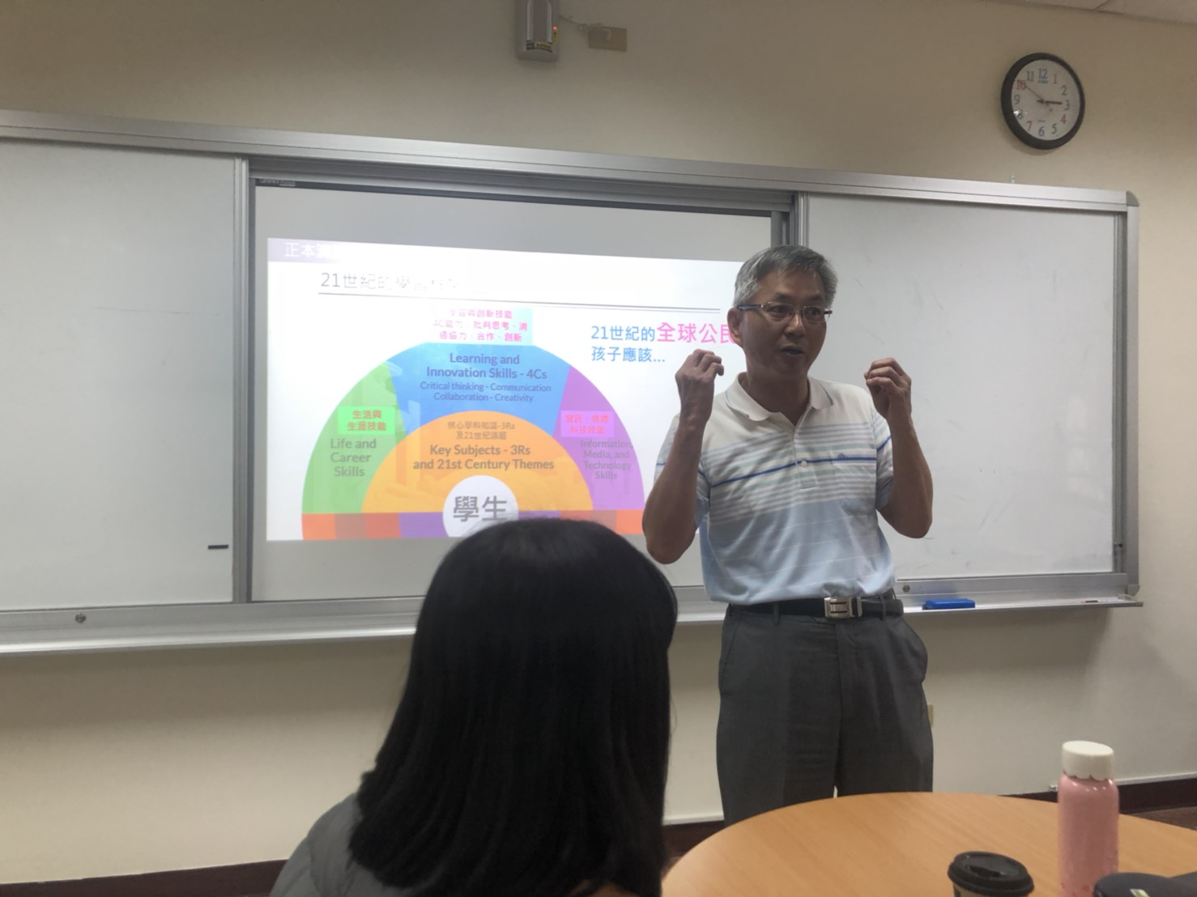
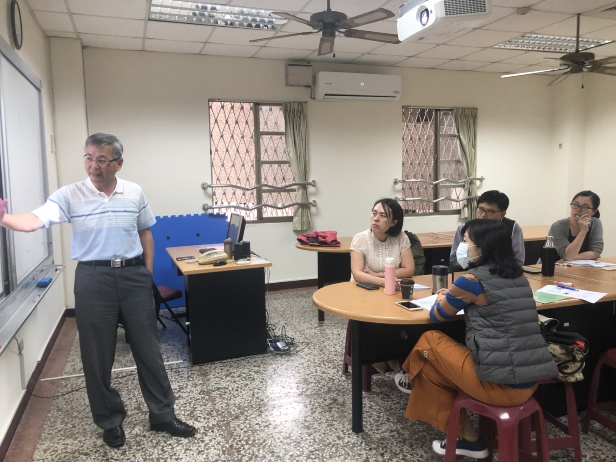
3
社群活動照片
素養導向教學的概念與原則 108.12.27
21世紀的全球公民，孩子應該具備什麼能力?
素養導向課程設計模式，呼應「素養」設計，在教材、教法、評量上的邏輯幾乎都要全面翻新

Slide 9
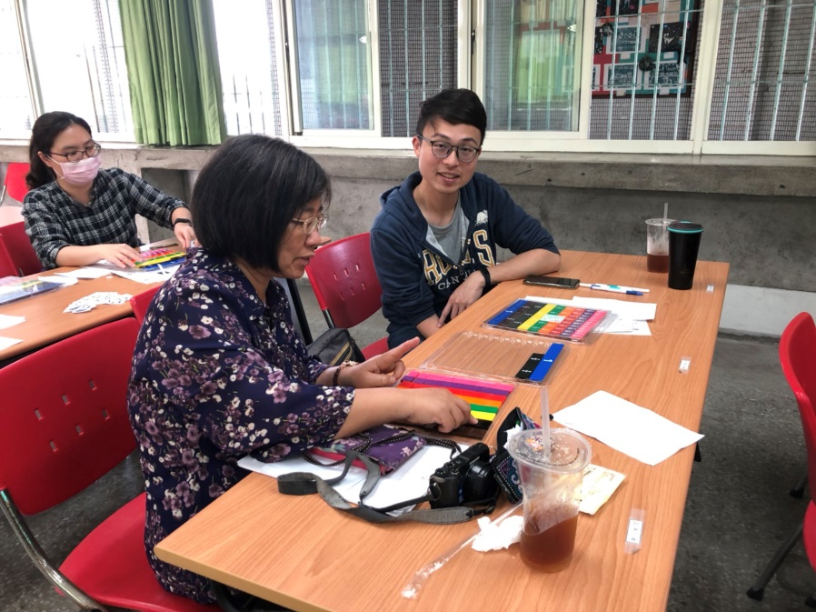
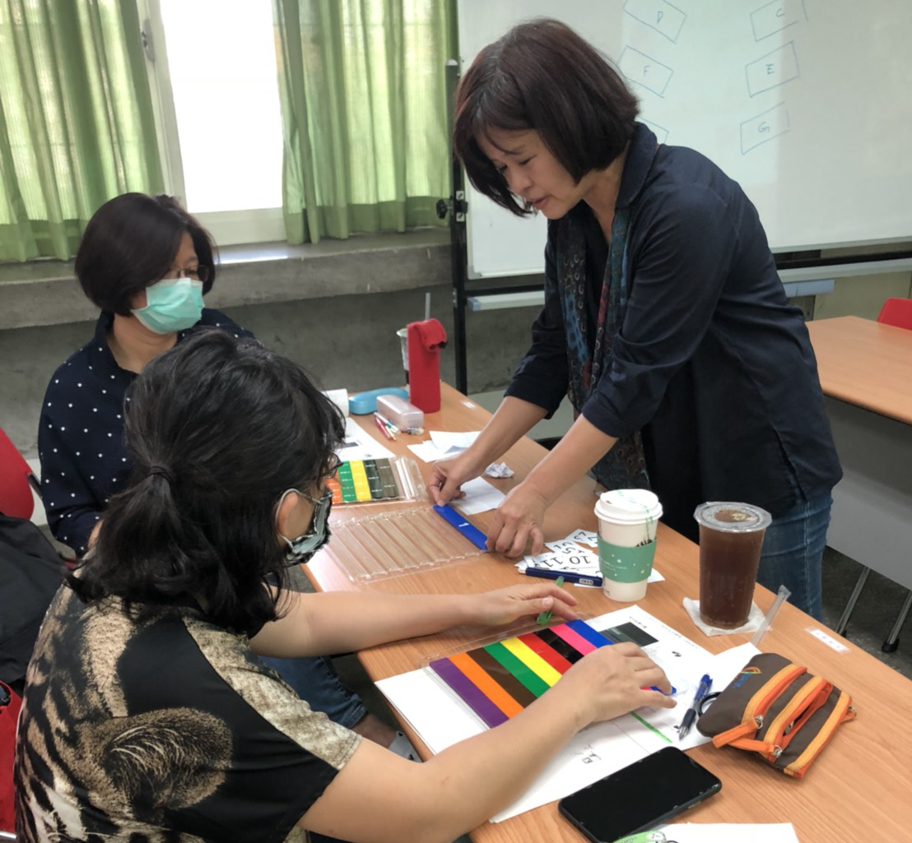
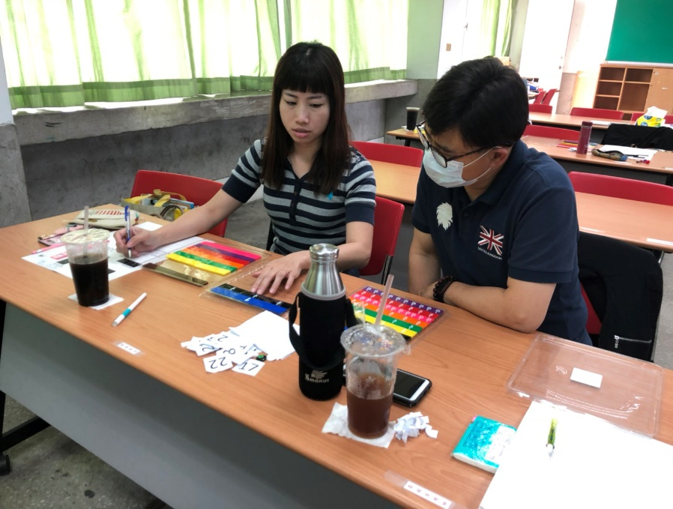
3
玩出數學好素養109.03.20
社群活動照片
運用數學遊戲引發學習
透過操作紙張教具加深印象

Slide 10
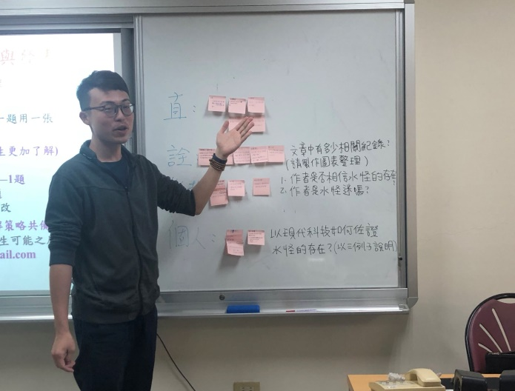
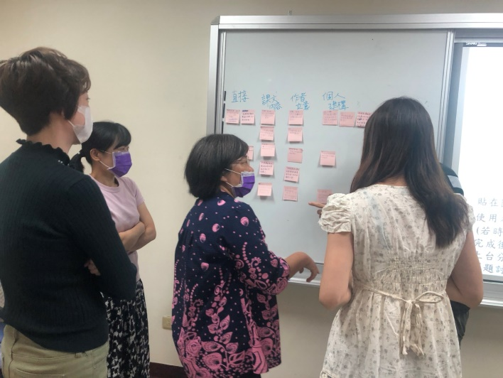
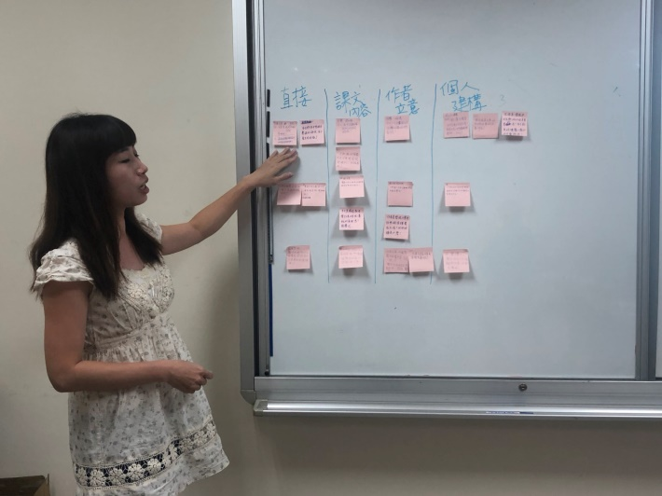
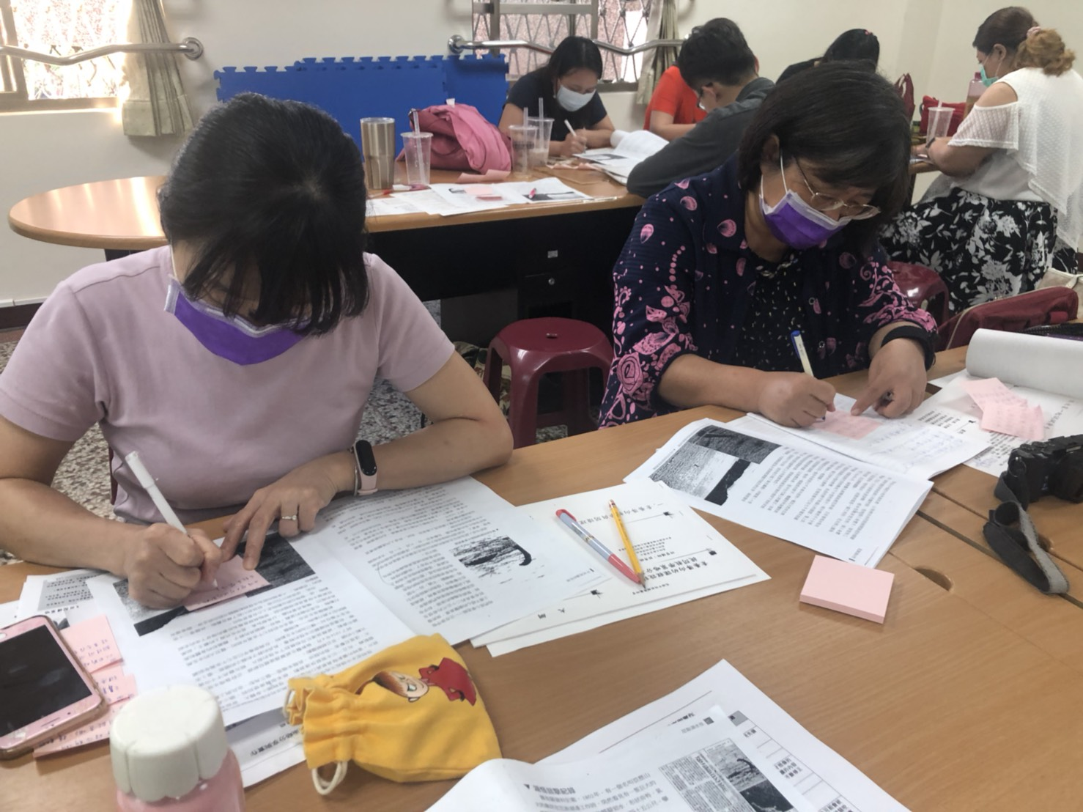
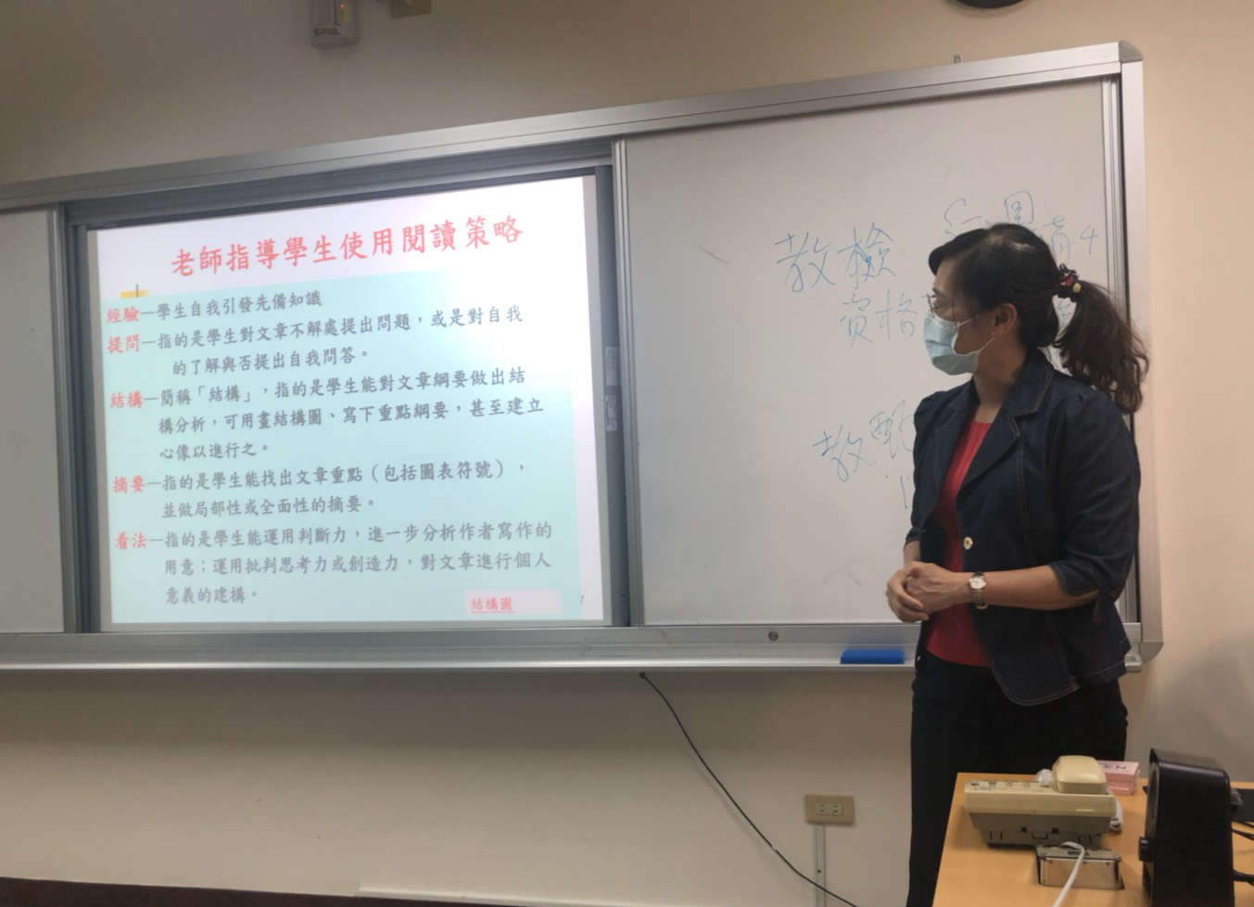
3
社群活動照片
提問教學策略分享109.04.17
閱讀理解策略-經驗、提問、結構、摘要、想法
提問教學模式介紹
提問教學實作練習與發表
(直接歷程、詮釋歷程、作者立意、
個人建構)

Slide 11
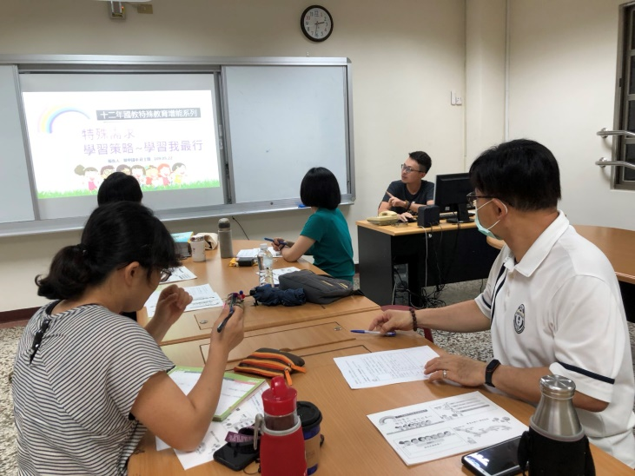
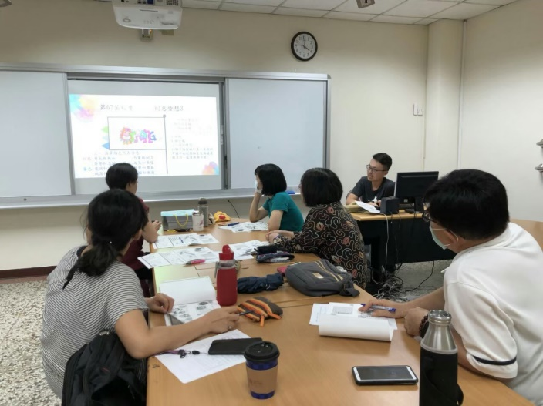
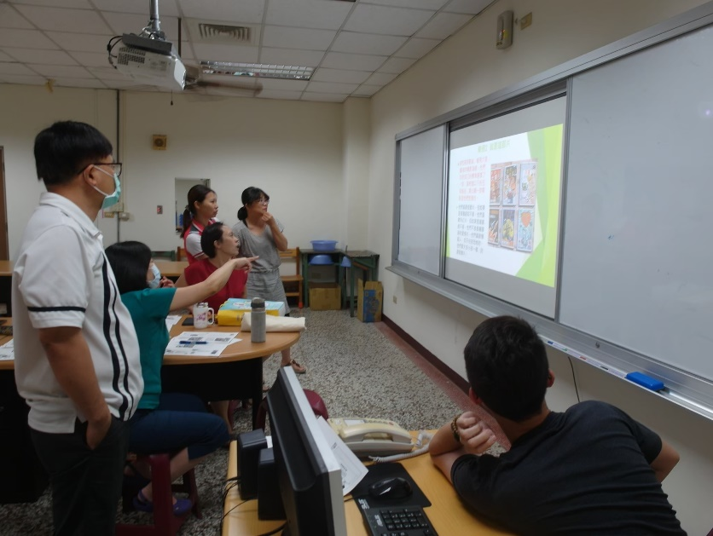
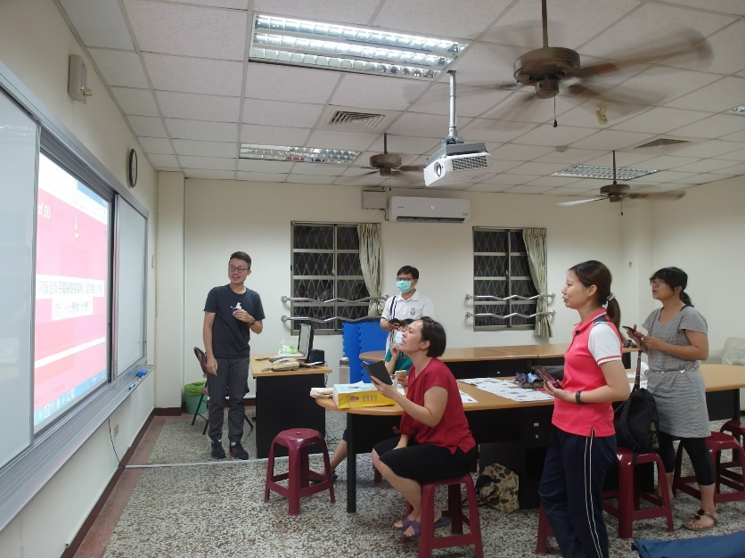
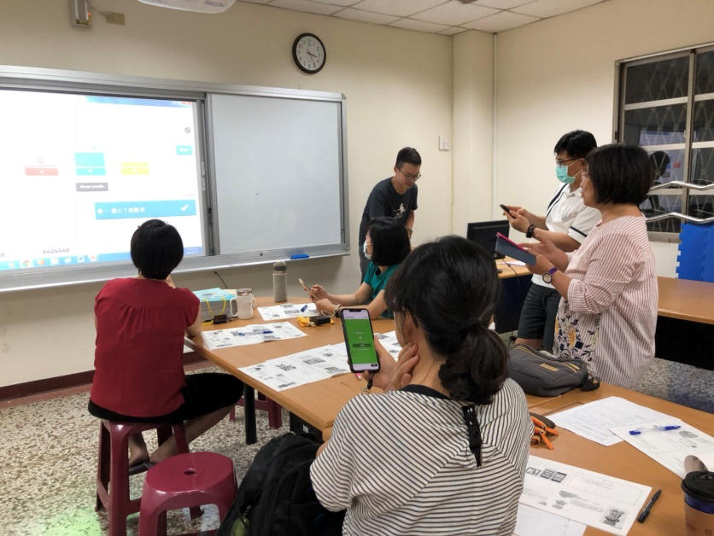
3
社群活動照片
特殊需求-學習策略(閱讀、資訊融入) 109.05.22
普教師與特教師共備校本彈性課程
觀見關鍵課程設計說明
(共18節)
校慶品格獅班旗設計
資訊
融入教學評量

Slide 12
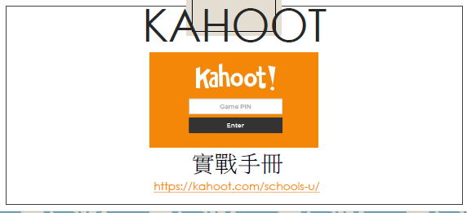
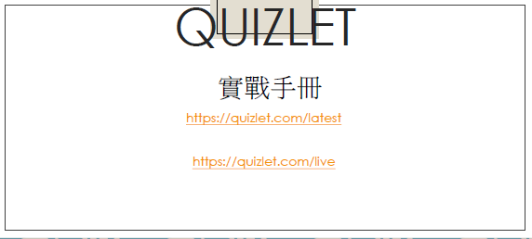
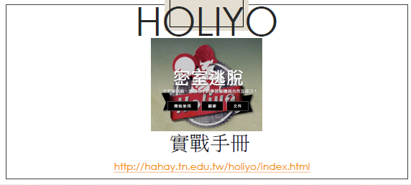
3
社群活動照片
特殊需求-學習策略(資訊融入) 109.05.22

Slide 13
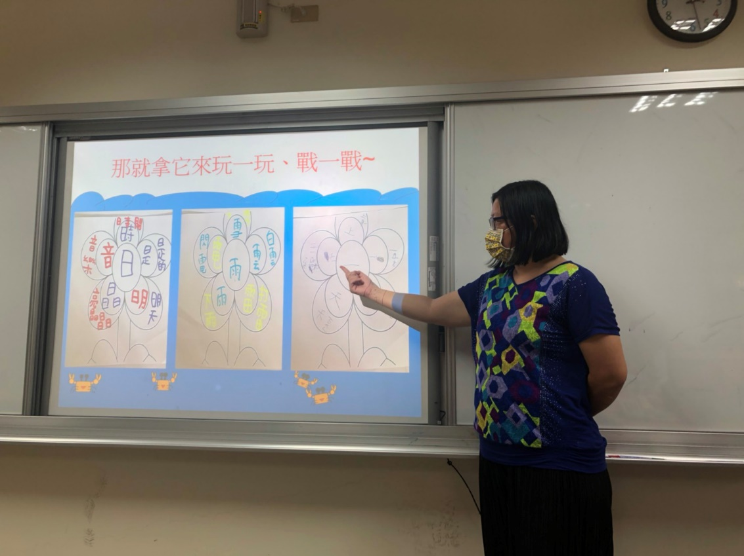
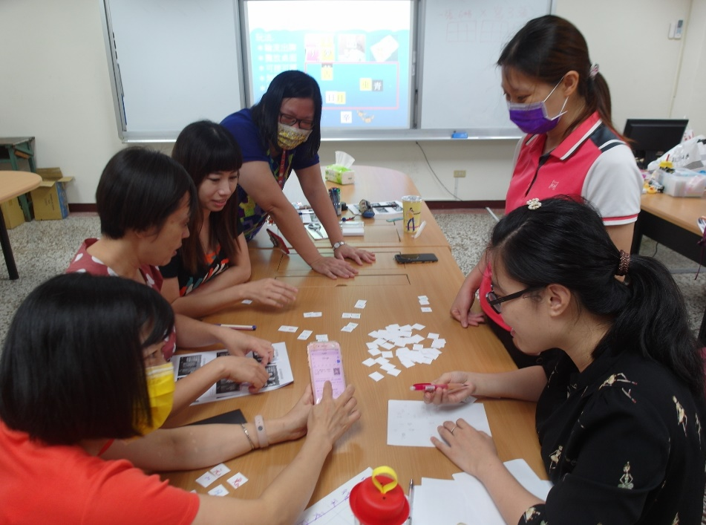
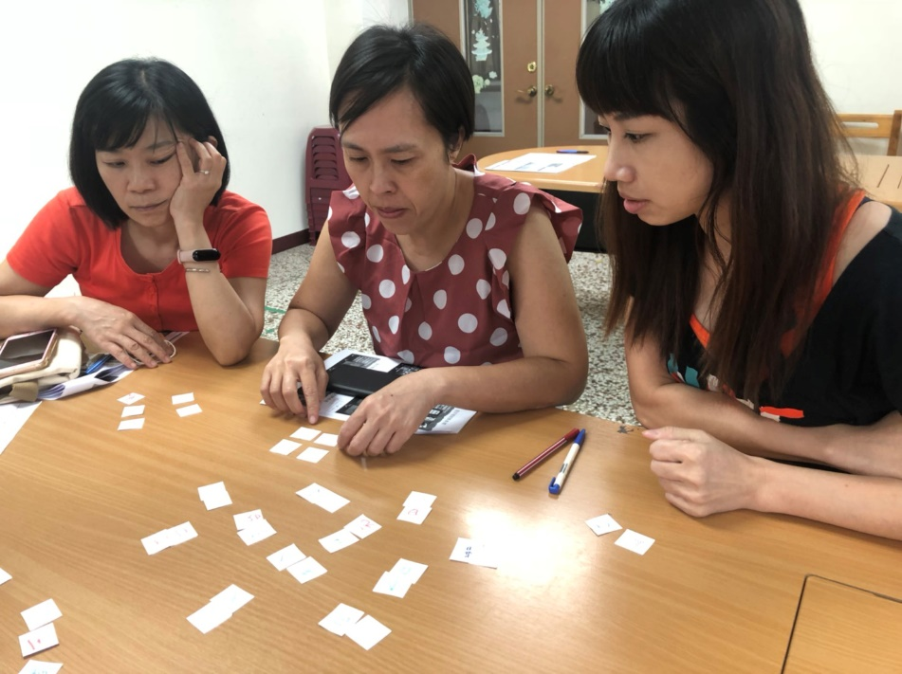
3
社群活動照片
素養導向的識字教學設計 109.06.12
自製桌遊融入識字教學
利用組字規則進行桌遊(中文版拉密)

Slide 14
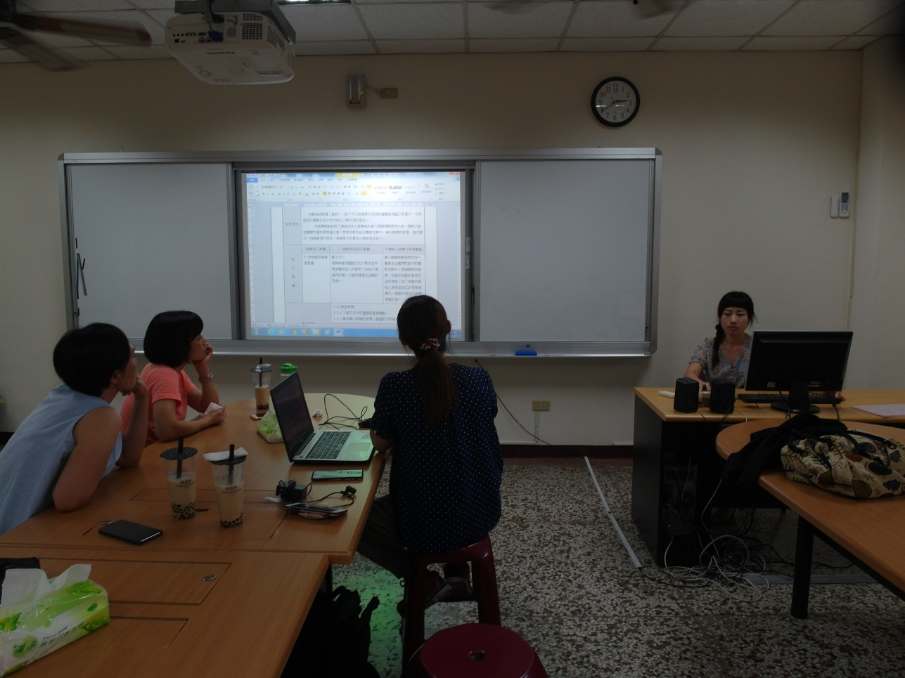
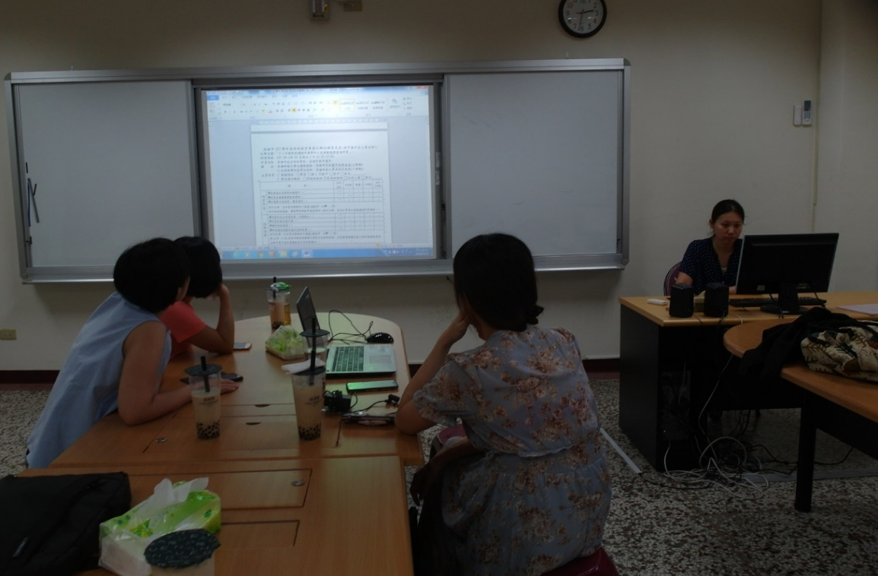
3
社群活動照片
素養導向課程設計分享109.07.10
課程設計分享(結合公開授課)
-國小低年級語文教學
課程設計分享(跨領域共備)
-國中綜合&特需課程教學

Slide 15
B
素養導向教學
實作分享(一)
國小一年級國語文課程／L7作夢的雲／蔡閔惠老師

Slide 16
1
課程設計理念
作夢的雲（童詩）
一朵白雲，
躺在山頭上作夢，
夢到自己變成棉花糖。
一朵黑雲，
躺在山頭上作夢，
夢到自己變成黑天鵝。
作夢的雲，
把天空變得更好玩，
把天空變得更熱鬧了。
本課為詩歌體（童詩），除了可以教導學生透過朗讀體會詩韻之美感外，也希望能引導學生從文本內容去了解作者的想法。
1
本節課程設計除了嘗試從核心素養概念導入閱讀理解提問內容，理解文意並體察作者所要表達之意，更期待學生能從體驗活動中，藉由觀察和發想，進行創作，透過發表的歷程，培養學生欣賞他人與肯定自我。
2

Slide 17
2
呼應核心素養

Slide 18
3
引導流程
「雲朵魔術師」－主要是以語文領域的認知「文本理解」、技能「發想創作」與態度「發表欣賞」進行教學設計，讓身心障礙學生能透過操作以體察作者在本首童詩中想表達之意，如下：

Slide 19
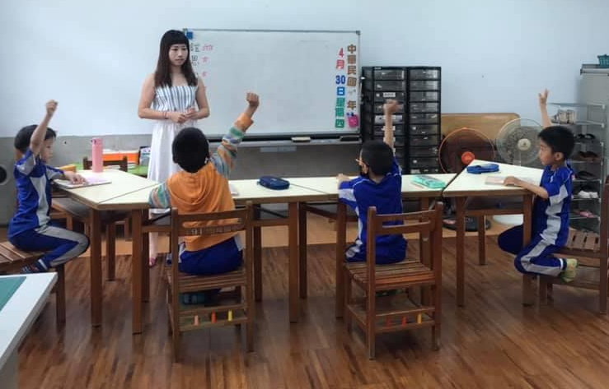
４
教學過程1
認知-文本理解
透過閱讀理解提問設計，複習前一節課的內容－文意理解，再透過快問快答方式和集點增強，迅速喚回學生們的注意力，以便進入課程。

Slide 20
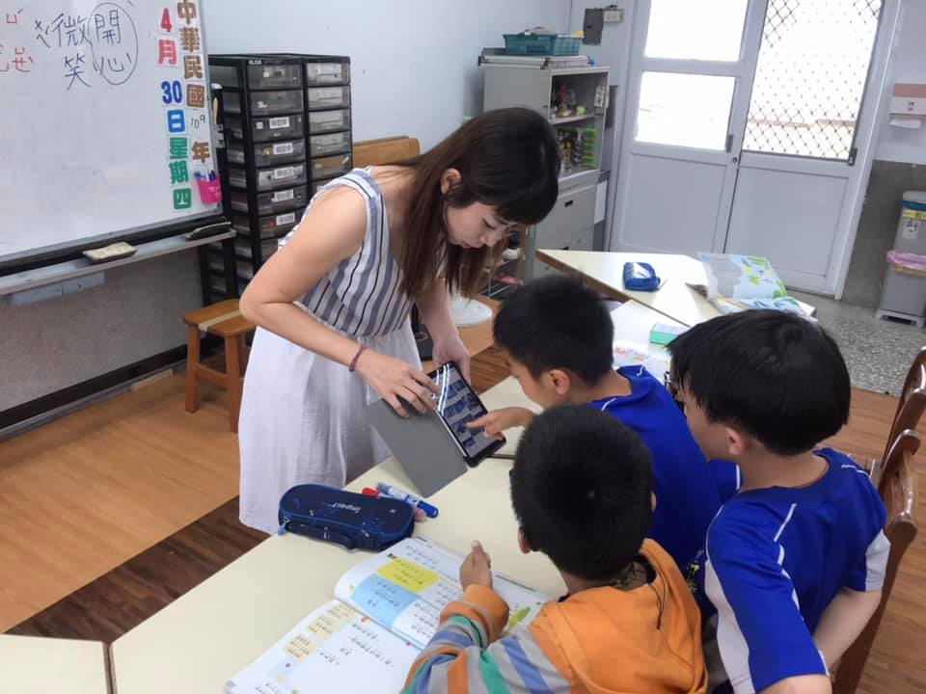
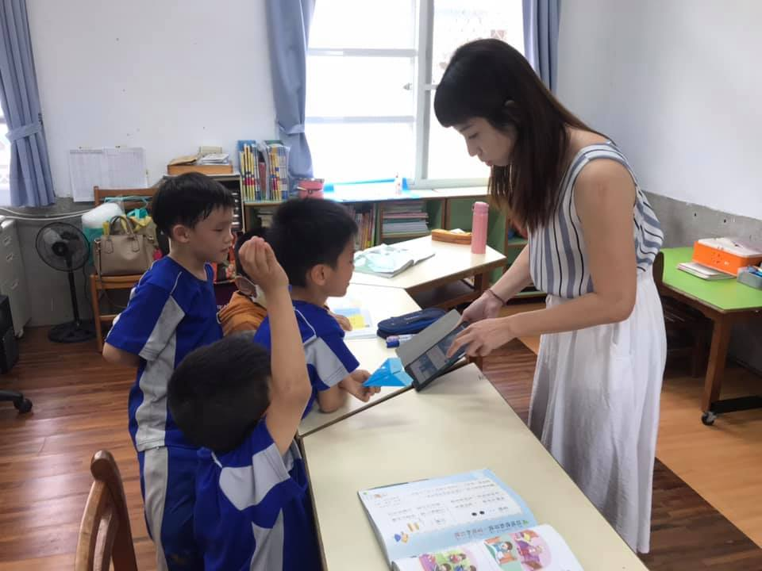
４
教學過程2
技能-發想創作
透過多媒體的操作和應用，提高學習動機與興趣，查詢各式雲朵圖案並作發表。
(考量１：若陽光光線刺眼，難以實際直視天空做雲朵觀察)
(考量２：課程日若遇到陰雨天則無法觀察雲)

Slide 21
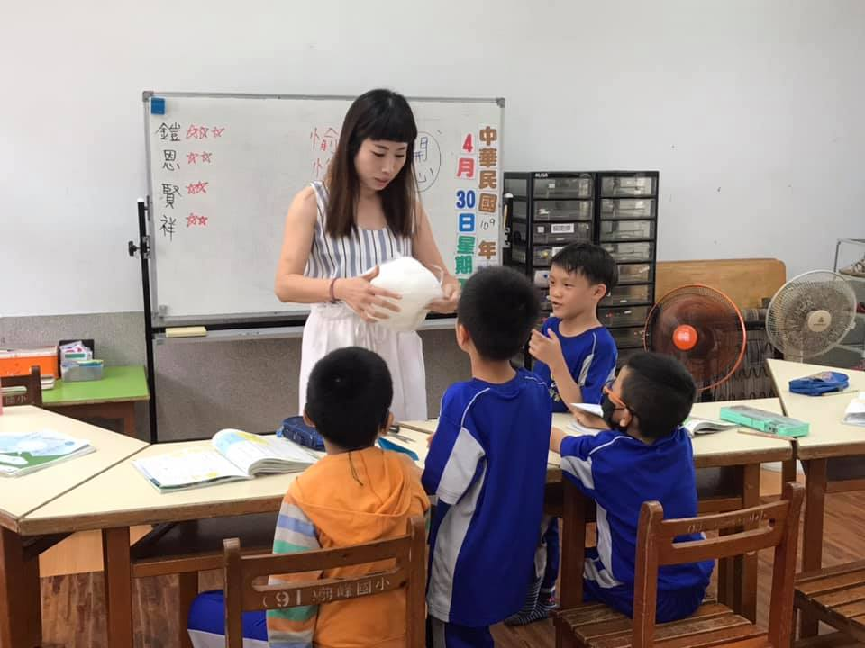
４
教學過程3
技能-發想創作
2) 進行創作課程：
 發下棉花，學生透過實際觸摸與體驗，
自發性提出問題「棉花好輕、好軟啊！
雲朵是不是和棉花一樣呢？」
 老師身為引導者，透過適時引導，讓學
生去做感覺與抽象經驗的連結。

Slide 22
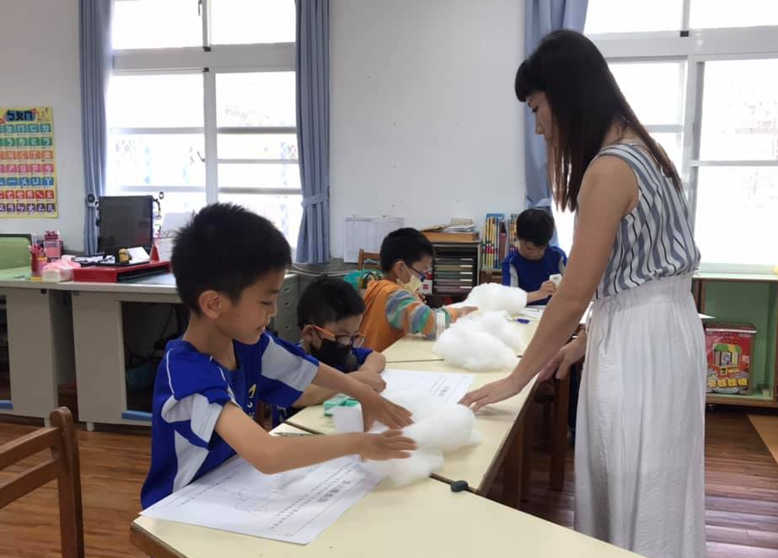
４
教學過程4
技能-發想創作
2) 進行創作課程：
 引導後學生開始創作，依據學生不
同的障礙類別與學習需求，給予個
別化的教學協助。
 透過發想和創作，讓學生理解雲有
許多種的變化。

Slide 23
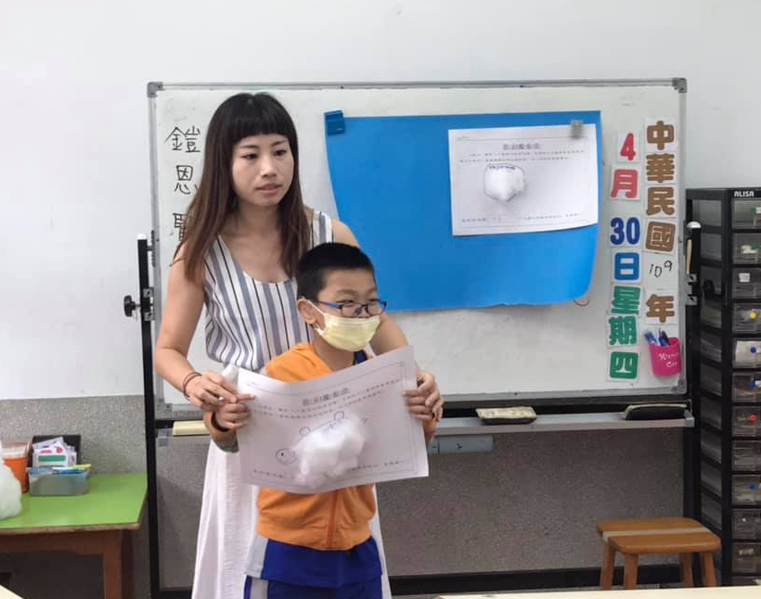
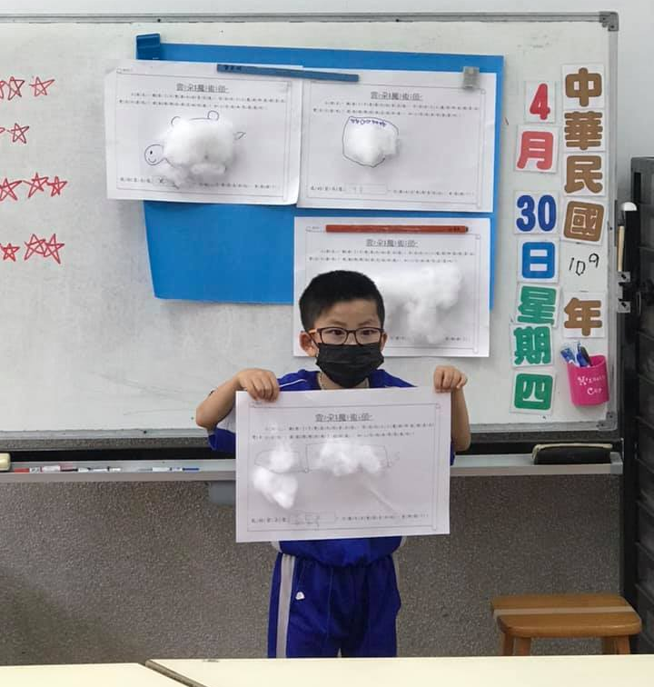
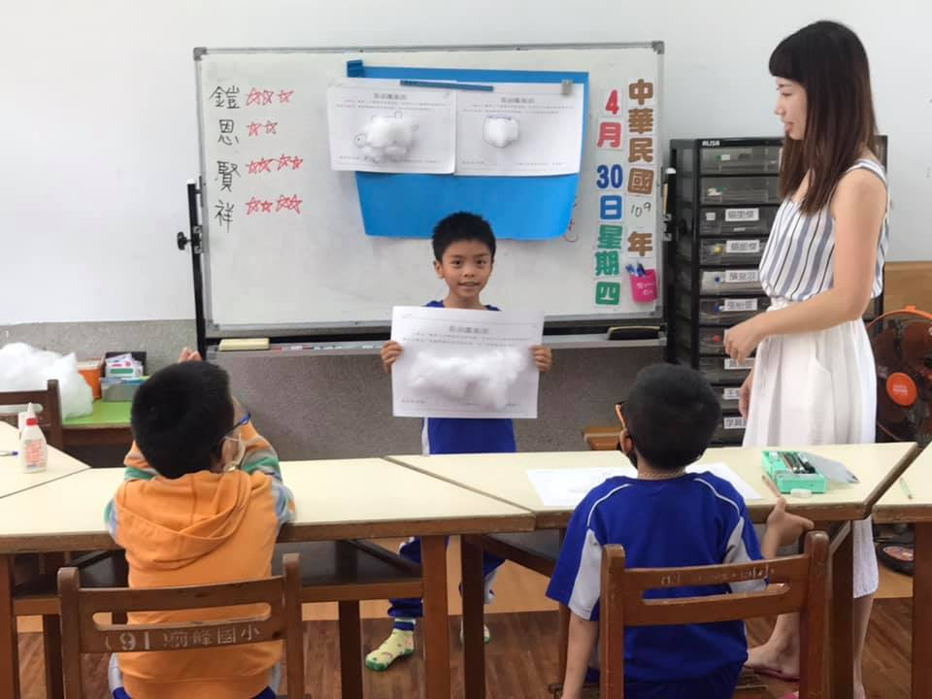
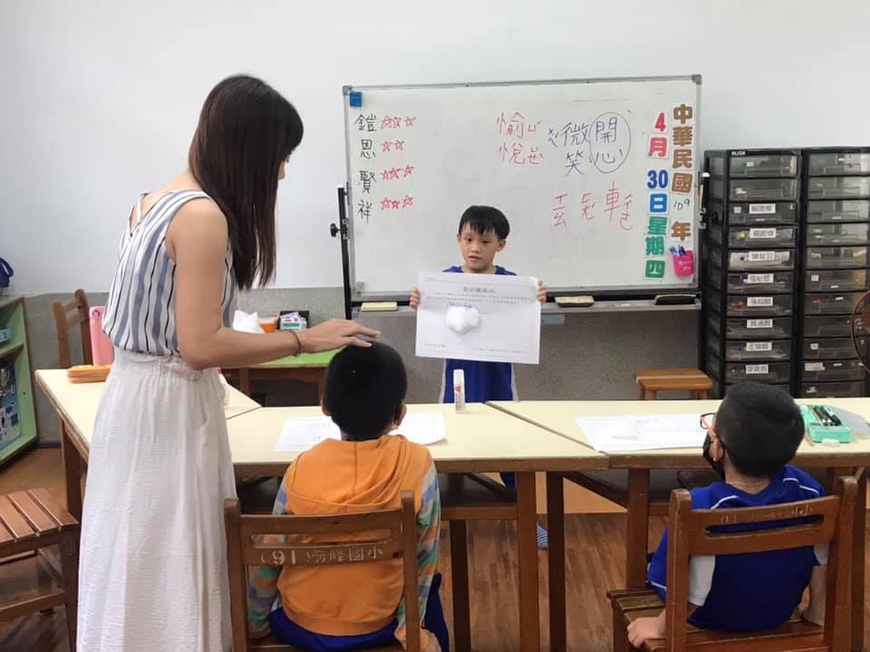
４
教學過程4
態度-發表欣賞
讓學生上台發表自己的作品：
除了學生練習口語表達的完整性外，還能培養其他台下學生聆聽、欣賞的態度。

Slide 24
5
備.觀.議課紀錄
 共備紀錄、議課-專業回饋表
 教案
 附件

Slide 25
C
素養導向教學
實作分享(二)
獅甲國中彈性課程／綜合領域.特需領域／莊士賢老師

Slide 26
1
課程設計理念
優學課-獅甲國中校本彈性課程

Slide 27
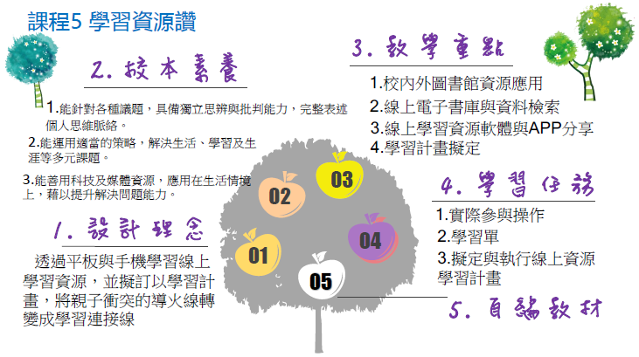
1
課程設計理念

Slide 28
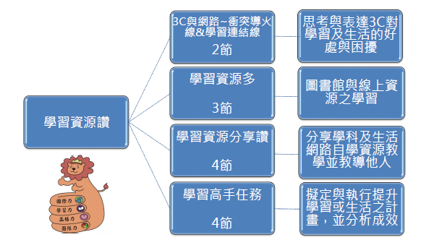
1
課程設計理念

Slide 29
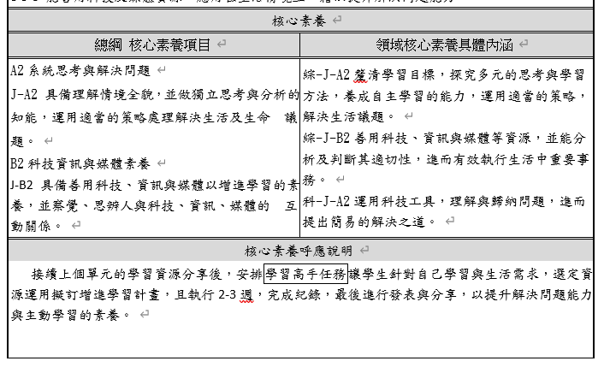
2
呼應核心素養

Slide 30
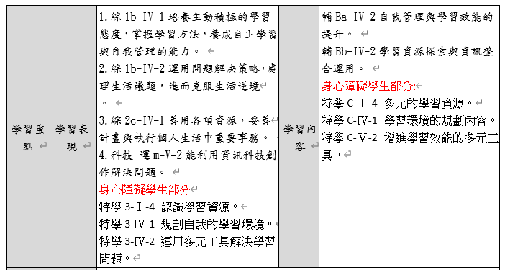
2
學習重點調整

Slide 31
3
引導流程
「學習高手任務」－接續「學習資源讚」課程，各組分享生活類及學習類APP或學習平台介紹後，要讓學生從中選取告一種APP或學習平台，進行自學任務，並進行紀錄與自我檢核：
學習高手
任務
自主學習
製作計畫
執行檢核

Slide 32
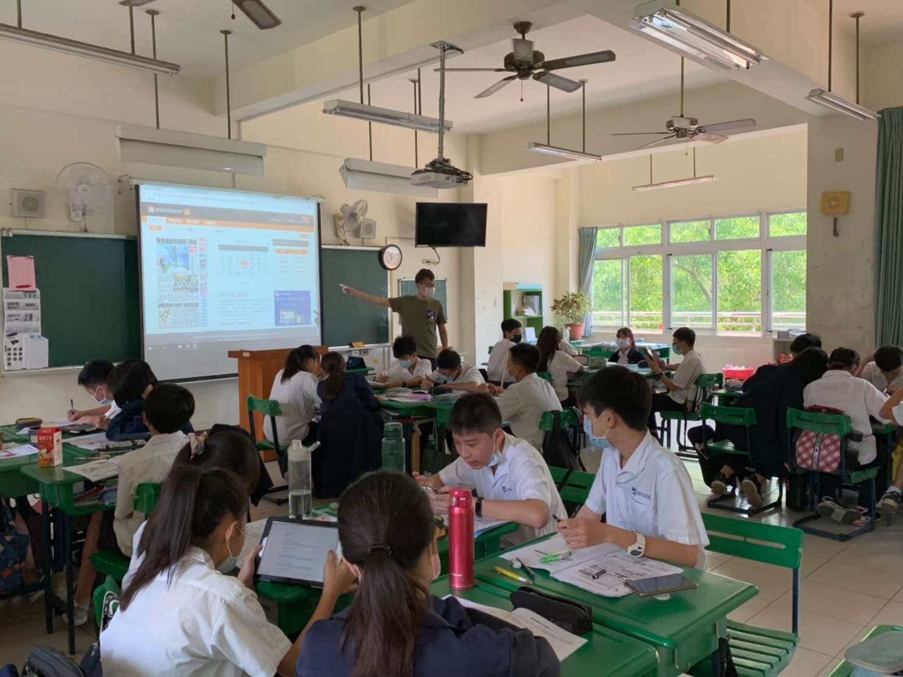
４
教學過程1
認知-任務計畫說明
學習高手任務行動說明：每人(可以找1-2位夥伴) 擬訂一項學習計畫，執行2-3週：(身障生可依能力減少執行週數)

Slide 33
４
教學過程2
技能-製作執行計畫
學生找夥伴共同討論與擬訂計畫並於課堂執行完成計畫書內容與相關表件設計。(老師入各組協助，並檢視計畫的可行性。)

Slide 34
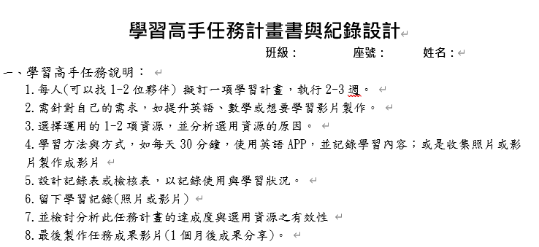
４
教學過程2

Slide 35
４
教學過程2

Slide 36
４
教學過程3

Slide 37
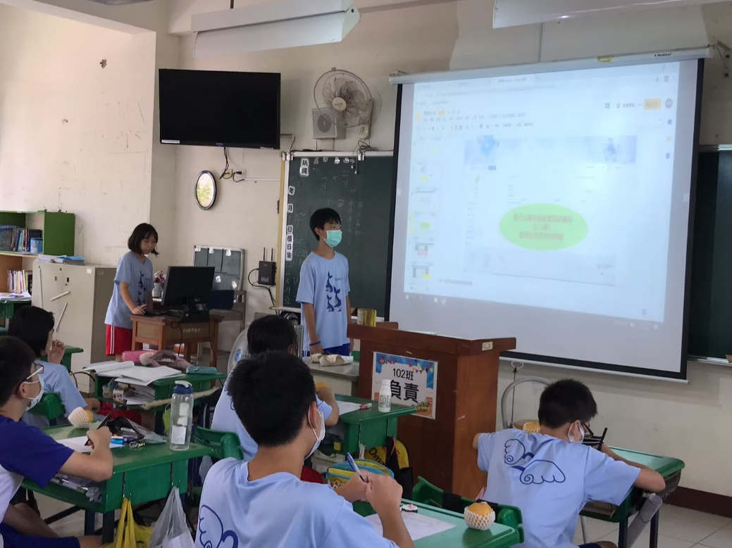
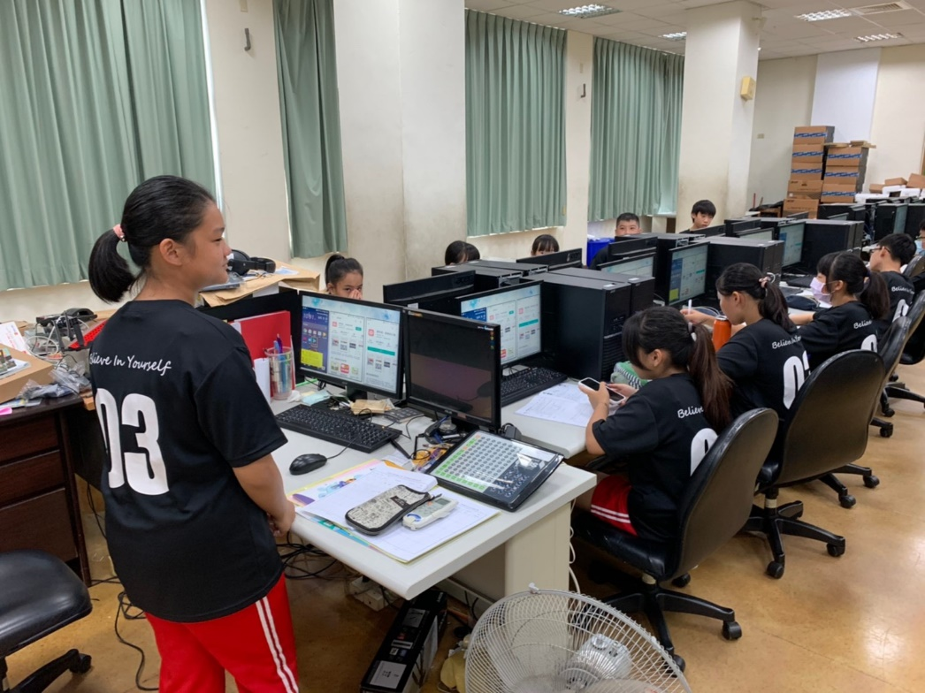
４
教學過程3
態度-發表欣賞
學習高手任務分享
1.每位同學分享任務成果。
2.其他同學專心聆聽與建議。
3.學習高手經驗請教與交流。
4.反思與回饋：後續行動反思。

Slide 38
5
學習紀錄與發表
學習資源分享讚-學習計畫擬定(範本)
學習高手任務計畫書與紀錄設計
 檢核表

Slide 39
結語 / 省思
藉由社群研習，特教老師之間的溝通互動及切磋琢磨，一起參與討論、交流、增能、共學、共好，不論在實務工作上或是精神層次方面，都是不可或缺的重要養分和支撐！
社群成員分享的教案為普教及特教教師共備設計之特殊需求課程，適用於普通生及特殊生，未來能否有更多普教及特教合作課程設計，是值得關注發展的主題。

Slide 40
THANK YOU
謝謝聆聽
2020

